Slide 1
Digibordles getallenlijn
1
?
3
0
5
2
makkelijk
moeilijk

Slide 2
Welk getal ontbreekt?
?
2
3
1
0
4

Slide 3
Welk getal ontbreekt?
6
7
?
8
5
9

Slide 4
Welk getal ontbreekt?
1
?
3
3
2
5

Slide 5
Welk getal ontbreekt?
4
?
6
7
6
5

Slide 6
Welk getal ontbreekt?
2
?
4
3
5
1

Slide 7
Welk getal ontbreekt?
?
7
8
4
6
9

Slide 8
Welk getal ontbreekt?
3
4
?
1
2
5

Slide 9
Welk getal ontbreekt?
2
3
?
6
4
1

Slide 10
Welk getal ontbreekt?
7
8
?
1
2
9

Slide 11
Welk getal ontbreekt?
5
6
?
4
5
7

Slide 12
Welk getal ontbreekt?
?
8
9
7
5
6

Slide 13
Welk getal ontbreekt?
1
?
3
1
2
3

Slide 14
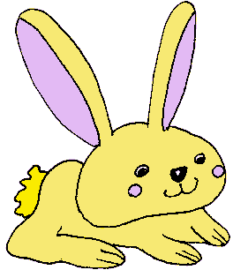
Goed gedaan!

Slide 15
Welk getal ontbreekt?
10
?
12
11
14
9

Slide 16
Welk getal ontbreekt?
?
10
11
8
7
9

Slide 17
Welk getal ontbreekt?
?
14
15
13
16
12

Slide 18
Welk getal ontbreekt?
12
13
?
15
14
12

Slide 19
Welk getal ontbreekt?
18
19
?
20
17
21

Slide 20
Welk getal ontbreekt?
?
19
20
16
21
18

Slide 21
Welk getal ontbreekt?
16
?
18
15
17
12

Slide 22
Welk getal ontbreekt?
11
?
13
12
9
14

Slide 23
Welk getal ontbreekt?
?
17
18
15
16
21

Slide 24
Welk getal ontbreekt?
?
22
23
19
20
21

Slide 25
Welk getal ontbreekt?
12
13
?
11
15
14

Slide 26
Welk getal ontbreekt?
13
?
15
16
14
11

Slide 27
Goed gedaan!

